Slide 1
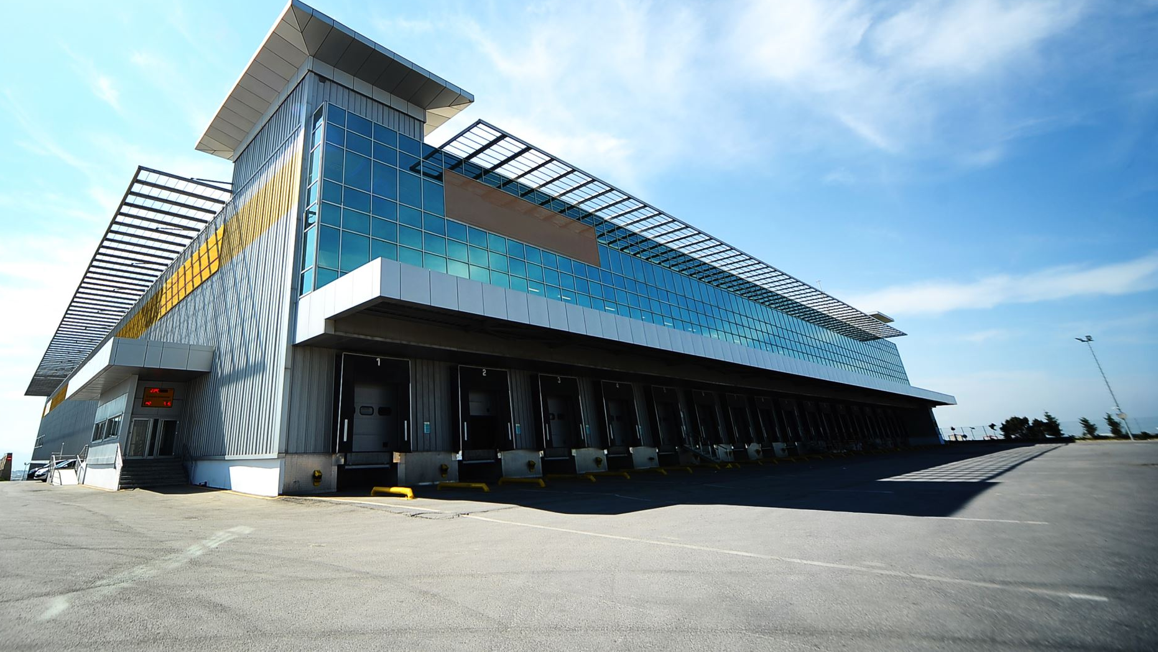

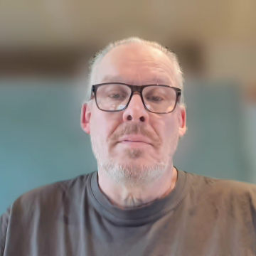
Når vi arbejder i
ATEX-områder
EX-trekanten fortæller at et område er et
eksplosionsfarligt område
og dermed har en zoneklassifikation.
Det betyder at der er flere vigtige ting,
vi skal sikre os inden arbejdet kan påbegyndes.

Slide 2
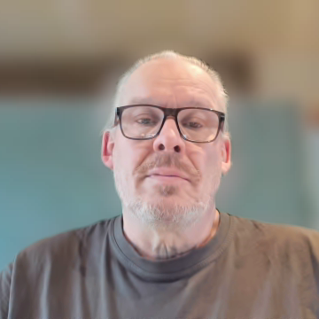
Hvilken zone skal vi arbejde i?
Det er virksomhedens ansvar at medarbejdere, fremmede håndværkere og andre med adgang til virksomhedens områder, kender til zoneklassifikationerne og hvilken zone de skal arbejde eller opholde sig i.
Oversigten over zonerne er en del af den udvidede arbejdspladsvurdering ”ATEX-APV’en” og vil vise de områder hvor de tekniske og administrative foranstaltninger er gældende.

Slide 3
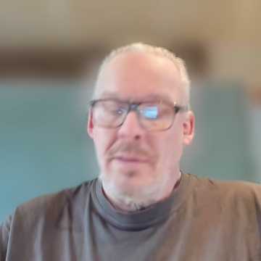
Instruktion, oplæring og kvalifikation af medarbejderne
Det er virksomhedens og arbejdsgiverens ansvar at sørge for:
At medarbejdere, uanset ansættelsesforholdet karakter og varighed får en tilstrækkelig og hensigtsmæssig oplæring og instruktion, således arbejdet kan udføres uden fare.
For virksomhedens ansatte vil sådan en oplæring og instruktion ske ved:
    Ansættelsen
    Forflytning eller ændring af arbejdsopgaverne
    Indførelse eller ændring af arbejdsudstyr
    Indførelse af ny teknologi
Det skal løbende sikres, gennem regelmæssig gentagelse, at medarbejderne har de nødvendige kvalifikationer.

Slide 4
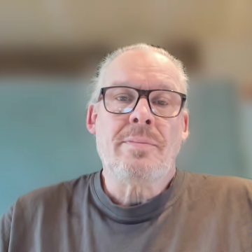
Krav om arbejdstilladelse
Der kan i flere situationer være krav om at, der udfærdiges en arbejdstilladelse inden arbejdet påbegyndes.
Det skal sikres at fremmede håndværkere kender til de fare der kan være i der hvor de arbejder.
Den ansvarlige på virksomheden skal give tilladelse til arbejdet. Således der er sikkerhed for at arbejdsstedet er sikkert og at arbejdsmetoder samt sikkerhedsforanstaltninger er i orden.
Tilladelsen skal indeholde start og slut tidspunkt for arbejdet samt hvem der er på arbejdsopgaven og hvem der er ansvarlig ,
Der kan ligeledes være særlige krav i forhold til varmt arbejde, eller arbejde med andre former for ikke EX-mærket værktøj og udstyr.

Slide 5
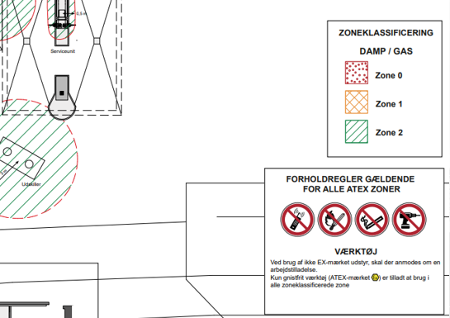
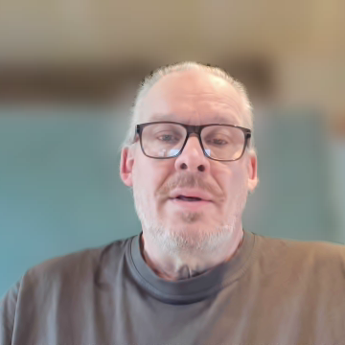
Oplysninger om særlige forhold og eksempel på arbejdstilladelse

